Slide 1

▶
YouTube
急上昇ランキング
TOP 5
2026年11月01日
ずんだもんと一緒に見ていくのだ！

Slide 2

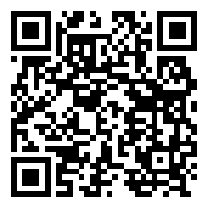
#5
【MV】i REVOLUTION / iLiFE!【Fear, and Loat…
📺 iLiFE!【あいらいふ】
👁 24万回 👍 1万
▲ QRコードで視聴

Slide 3

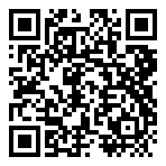
#4
【JP】ALGS Year 6 Split 2 Playoffs | Brack…
📺 esports_RAGE
👁 48万回 👍 1,216
▲ QRコードで視聴

Slide 4
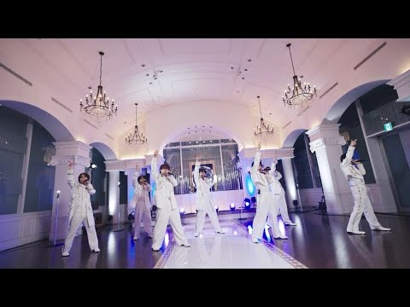
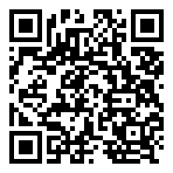
#3
'チェックメイト' - Performance Video - (From Tr…
📺 Travis Japan
👁 7万回 👍 8,894
▲ QRコードで視聴

Slide 5

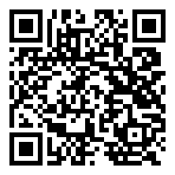
#2
『ドラゴンクエストウォーク』の新情報をお届け「スマートウォーク」#154
📺 ドラゴンクエストウォーク公式
👁 8万回 👍 1,491
▲ QRコードで視聴

Slide 6
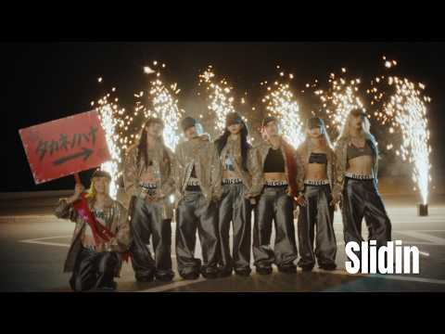
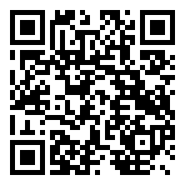
🏆 NO.1 🏆
HANA / Slidin -Music Video-
📺 HANA official
👁 151万回 👍 6万
▲ QRコードで視聴

Slide 7
以上！
YouTube急上昇
TOP5でした！
チャンネル登録・
いいね！よろしくなのだ🌿
また明日もお楽しみに！

